Slide 1
সবাইকে স্বাগতম

Slide 2
মোঃ সাখাওয়াত হোসেন
প্রভাষক
ইসলামের ইতিহাস ও সংস্কৃতি বিভাগ
আগানগর ডিগ্রি কলেজ, বরুড়া, কুমিল্লা।
০১৯১৩৭৫৬৮৬৬ / ০১৮১৫২৩১৩৯৯
Email: shakhawat661983@gmail.com
পরিচিতি
শ্রেণিঃ একাদশ
বিষয়ঃ ইসলামের ইতিহাস ও সংস্কৃতি ১ম পত্র
অধ্যায়ঃ ষষ্ঠ
পাঠের শিরোনামঃ স্পেনে উমাইয়া শাসন
পাঠ্যাংশঃ আবদুর রহমান আদ-দাখিল(পরিচয় ও ক্ষমতায় আরোহণ)

Slide 3
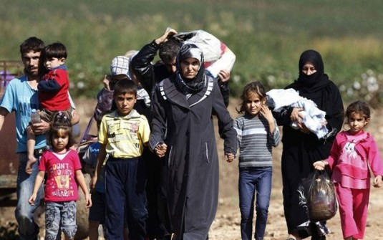
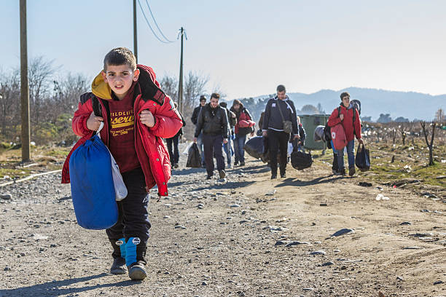
দৃশ্যগুলি কীসের?

Slide 4
আজকের পাঠ শিরোনাম---
স্পেনে উমাইয়া শাসন প্রতিষ্ঠায় আবদূর রহমান আদ-দাখিলের কৃতিত্ব ও চরিত্র।

Slide 5
শিখন ফল---
১। আবদুর রহমান আদ-দাখিল পরিচয় বলতে পারবে;
২। কাকে কুরাইশদের বাজপাখি বলা হয় ব্যাখ্যা করতে পারবে;
৩। স্পেনে কীভাবে উমাইয়া খিলাফত প্রতিষ্ঠা হয় তা ব্যাখ্যা করতে পারবে;
৪। ১ম আব্দুর রহমানের কৃতিত্ব ও চারিত্রিক বৈশিষ্ট উল্লেখ্য করতে পারবে।

Slide 6
১ম আবদুর আদ-দাখিল এর পরিচয়
জন্মঃ ৭৩১ খ্রিঃ
পিতার নামঃ মুয়াবিয়া
মাতার নামঃ রাহি
খলিফা হিশামের নাতি
জন্ম স্থানঃ সিরিয়া
মৃত্যুঃ ৭৮৮ খ্রিঃ
শাসনকালঃ
৭৫৬-৭৮৮

Slide 7
আব্দুর রহমান আদ-দাখিলের কৃতিত্ব ও চরিত্র
আমিরঃ
স্বাধীন আমিরাতের প্রতিষ্ঠাতাঃ
শ্রেষ্ঠ শাসকঃ
যোগ্য শাসনকর্তাঃ
অনন্য সমরকুশলীঃ
শিল্পকলা ও স্থাপত্যের পৃষ্ঠপোষকঃ
শিল্পানুরাগীঃ
আরবদের বাজপাখিঃ
আদ-দাখিলঃ
খলিফা হিশামের নাতি

Slide 8
১ম আবদুর রহমানকে কুরাইশদের বাজপাখি বলা হয় কেন?
উত্তরঃ আব্বাসীয় খলিফা আল মনসুর স্পেনে কর্তৃত্ব প্রতিষ্ঠার জন্য আলী বিন মুগিসের নেতৃত্বে ১ম আবদুর রহমানের বিরুদ্ধে একদল সৈন্য প্রেরণ করেন। ১ম আবদুর রহমান অত্যন্ত দক্ষতা ও সাহসিকতার সাথে শত্রুর মোকাবেলা করেন। শত্রু বাহিনীর সেনাপতি আলী বিন মুগিসের মাথা লবণ ও গন্ধক দ্রব্যাদি মিশিয়ে একটি কালো রং-এর থলিতে ভর্তি করে আব্বাসীয় খলিফা আল মনসুরের নিকট বণিক মারফত পাঠান। আল মনসুর স্পেনের ১ম আবদুর রহমানকে তাঁর সাহস ও নিষ্ঠরতা জন্য তাকে 'কুরাইশদের বাজপাখি' (Falcon of the Qurayshs) বলে অভিহিত করেন।

Slide 9
স্পেনে উমাইয়া আমিরাত কায়েম
৭১১ খ্রিঃ উমাইয়ারা(ওয়ালিদ) স্পেনে মুসলিম শাসন প্রতিষ্ঠা করেন তারিকের নেতৃত্বে।
৭৫০ খ্রিঃ উমাইয়াদের পতন হলে কৌশলে দামেস্ক ত্যাগ। সফরসঙ্গী ছিল বদর নামে ভৃত্য।
৫ বছর যাযাবর জীবন-যাপন (৭৫০-৭৫৫)শেষে সিউটা গমন।
বদরকে স্পেনের পরিস্থিতি যাচাই করতে পাঠানো হয়
স্পেনে নিজগোত্রের লোক পেয়ে তৎকালীন শাসক ইউসুফকে সরিয়ে ক্ষমতা দখলের পরিকল্পনা
৭৫৬ খ্রিঃ মাসারা যুদ্ধে ইউসুফ পরাজিত ও নিহত, কর্ডোভা দখল , ৩৩ বছর শাসন এবং ৭৭৮খ্রিঃ মৃত্যু

Slide 10
স্পেনে উমাইয়া আমিরাত কায়েম
৭১১ খ্রিঃ উমাইয়ারা(ওয়ালিদ) স্পেনে মুসলিম শাসন প্রতিষ্ঠা করেন তারিকের নেতৃত্বে
৭৫০ খ্রিঃ উমাইয়াদের পতন হলে কৌশলে দামেস্ক ত্যাগ। সফরসঙ্গী ছিল বদর নামে ভৃত্য
৫ বছর যাযাবর জীবন-যাপন (৭৫০-৭৫৫)শেষে সিউটা গমন
বদরকে স্পেনের পরিস্থিতি যাচাই করতে পাঠানো হয়
স্পেনে নিজগোত্রের লোক পেয়ে তৎকালীন শাসক ইউসুফকে সরিয়ে ক্ষমতা দখলের পরিকল্পনা
৭৫৬ খ্রিঃ মাসারা যুদ্ধে ইউসুফ পরাজিত ও নিহত, কর্ডোভা দখল , ৩৩ বছর শাসন এবং ৭৭৮খ্রিঃ মৃত্যু

Slide 11
একক কাজ
সর্বপ্রথম স্পেনে মুসলিম শাসন প্রতিষ্ঠিত হয় কখন ও কার নেতৃত্বে?

Slide 12
দলীয় কাজ
ক-দল
আবদুর রহমান আদ-দাখিলের ৩টি কৃতিত্ব উল্লেখ্য কর।
খ-দল
আবদুর রহমান আদ-দাখিলের চারিত্রিক গুণাবলি লিখ।

Slide 13
মূল্যায়ন
স্পেনের স্বাধীন আমিরাতের প্রতিষ্ঠাতা কে?
কাকে 'কুরাইশদের বাজপাখি' বলা হয়?
মাসারার সংঘটিত হয় কত খ্রিষ্টাব্দে?
আবব্দুর রহমান আদ-দাখিলের স্পেন বিজয়ের সময় স্পেনের শাসনকর্তা কে ছিলেন?
স্পেন বিজয়ী মুসলিম সেনাপতির নাম কি?

Slide 14
মূল্যায়নের সমাধান
১। স্পেনের স্বাধীন আমিরাতের প্রতিষ্ঠাতা কে?
উত্তরঃ আবব্দুর রহমান আদ-দাখিল।
২। কাকে 'কুরাইশদের বাজপাখি' বলা হয়?
উত্তরঃ আবব্দুর রহমান আদ-দাখিল।
৩। মাসারার সংঘটিত হয় কত খ্রিষ্টাব্দে? উত্তরঃ ৭৫৬ খ্রিষ্টাব্দে।
৪। আবব্দুর রহমান আদ-দাখিলের স্পেন বিজয়ের সময় স্পেনের শাসনকর্তা কে ছিলেন? উত্তরঃ ইউসুফ।
৫। স্পেন বিজয়ী মুসলিম সেনাপতির নাম কি? উত্তরঃ তারিক বিন জিয়াত।

Slide 15
স্পেনে স্বাধীন আমিরাত প্রতিষ্ঠায় আবব্দুর রহমান আদ-দাখিল কি অবদান রেখে ছিলেন তা লিখে নিয়ে আসবে।
বাড়ীর কাজ

Slide 16
ধন্যবাদ

